Slide 1
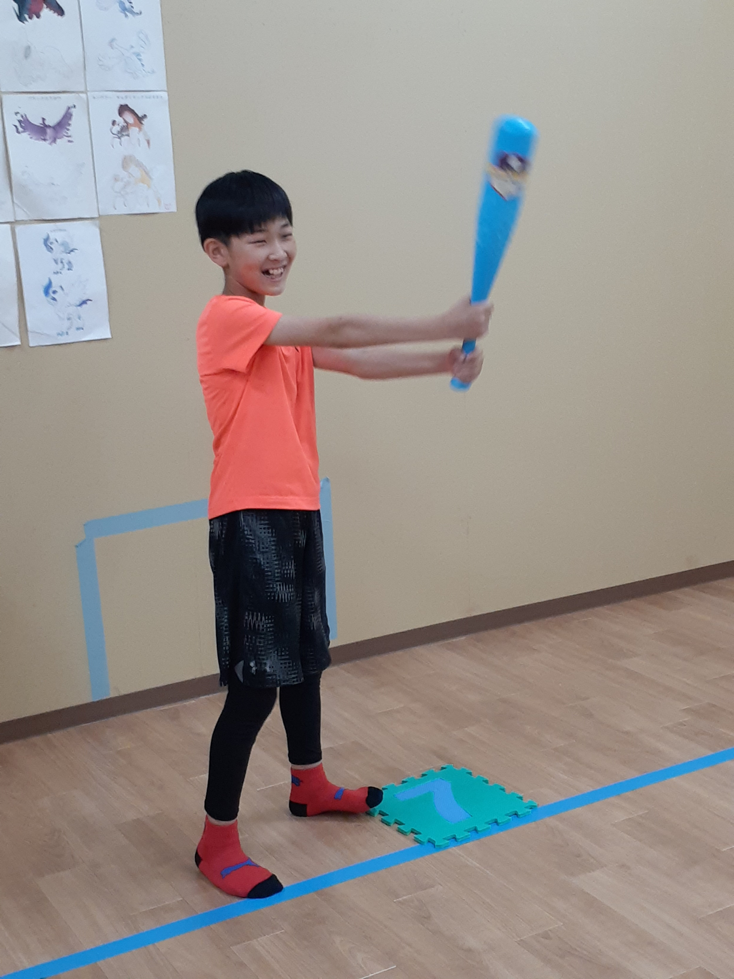
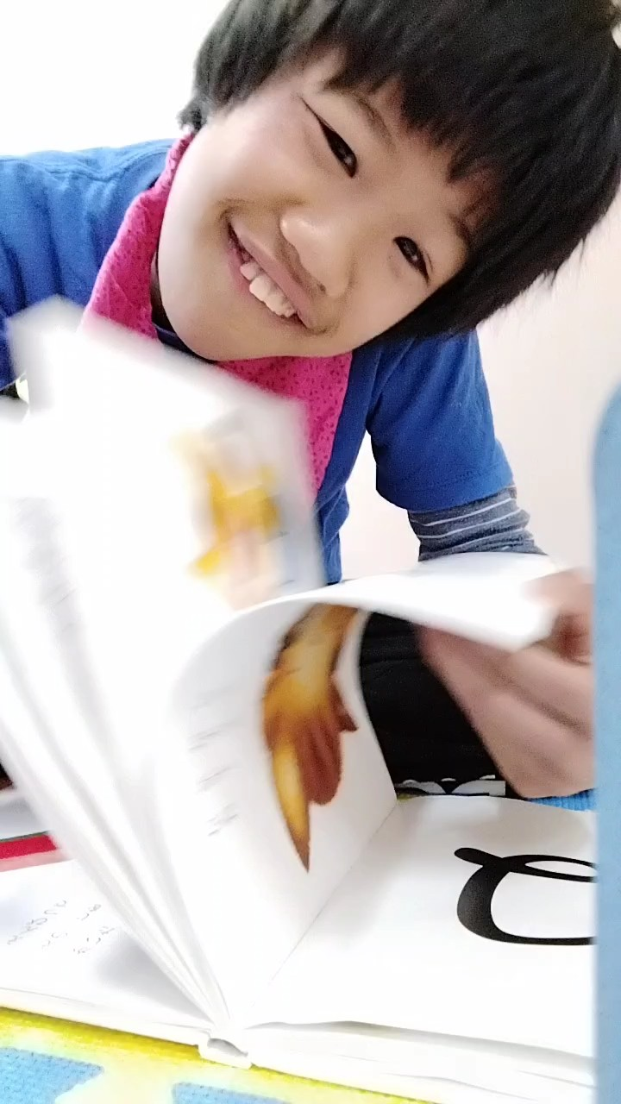
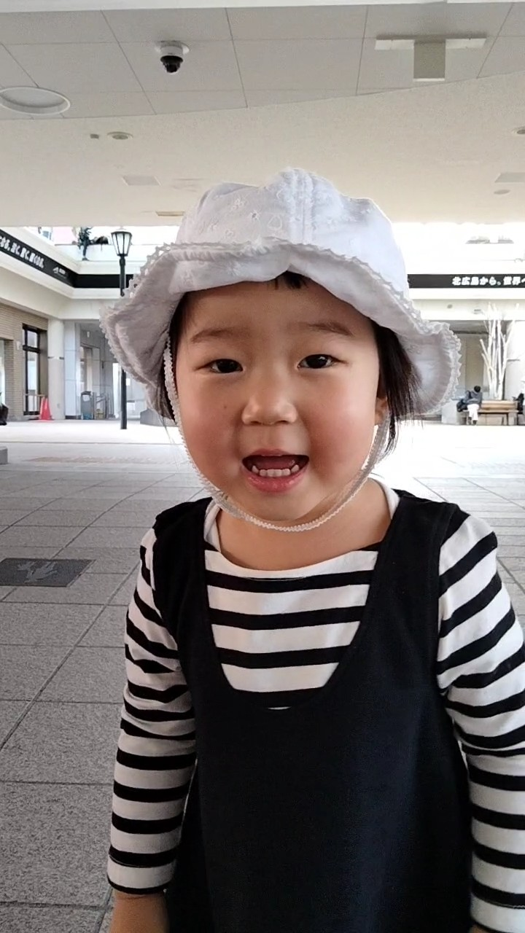
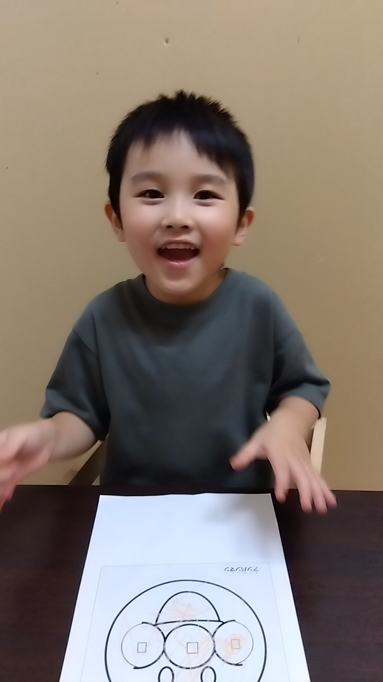
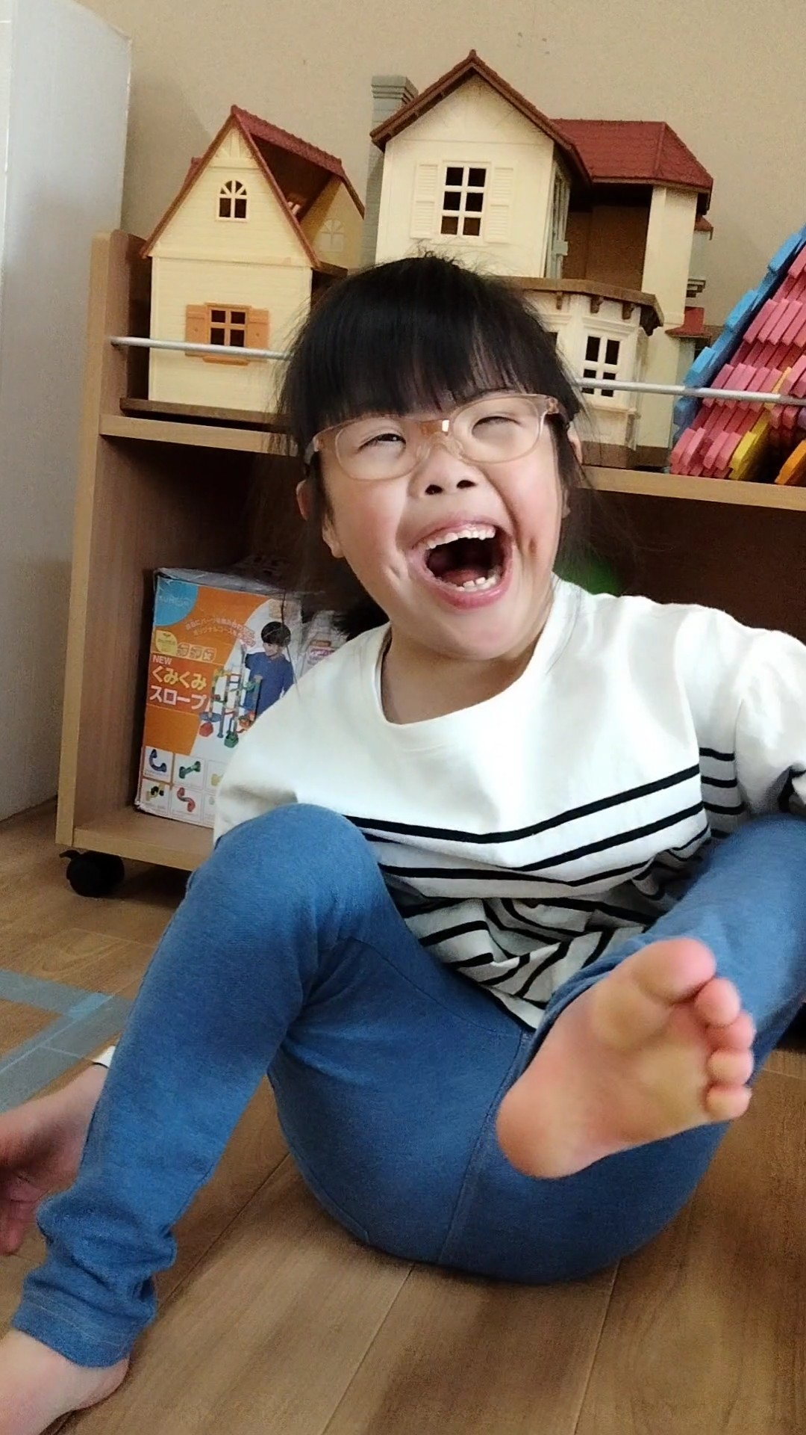
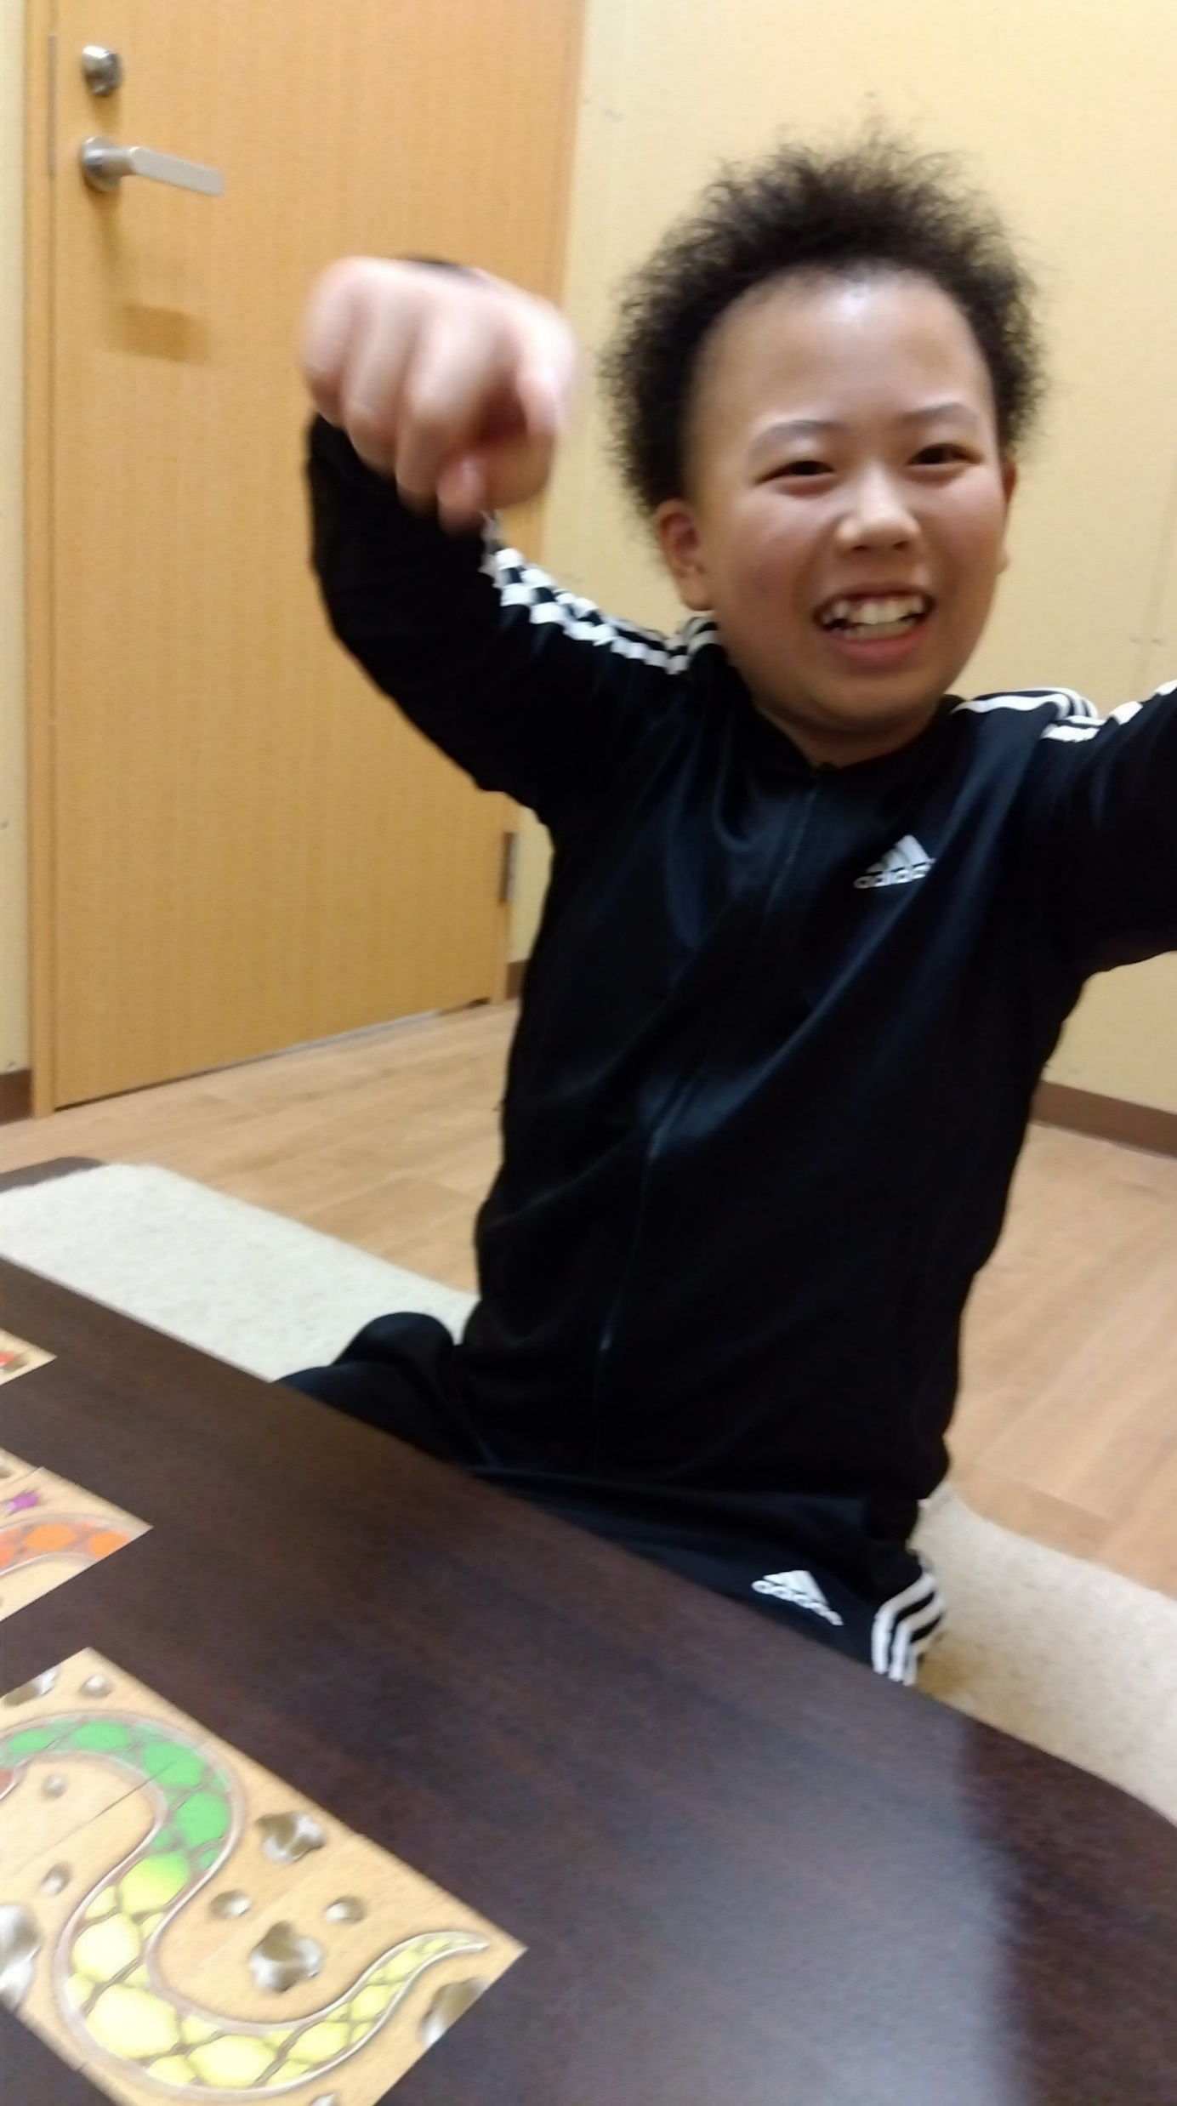
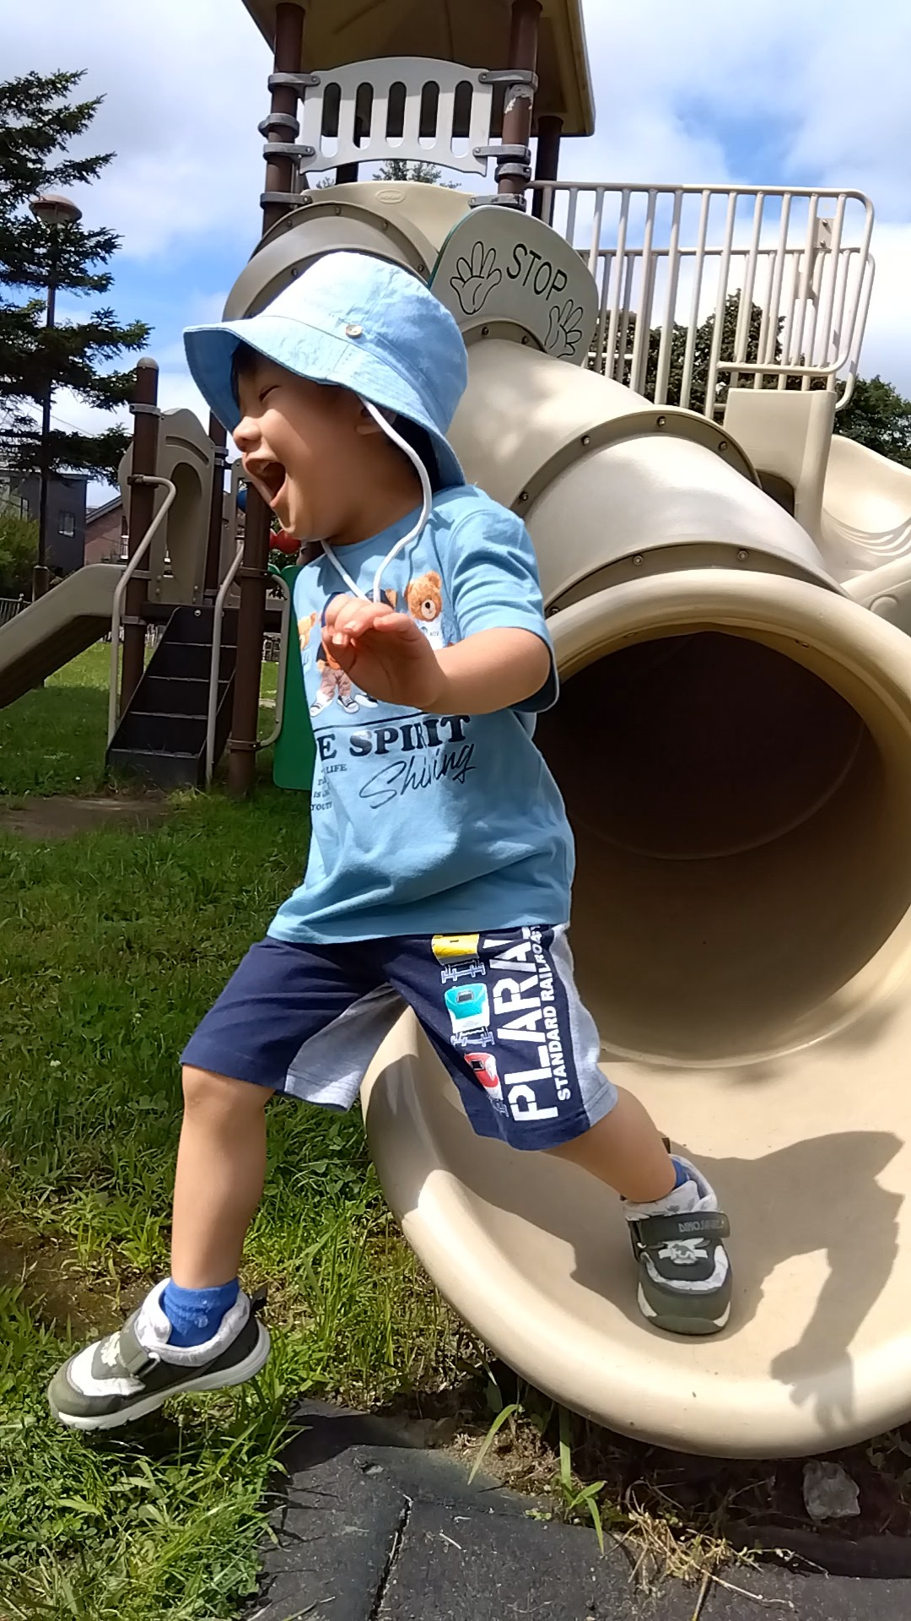
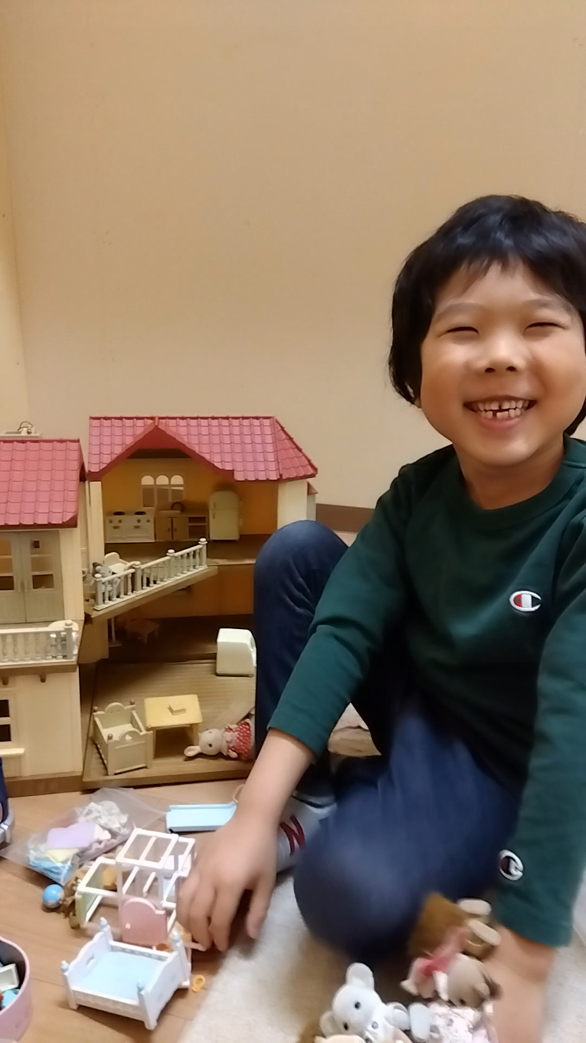
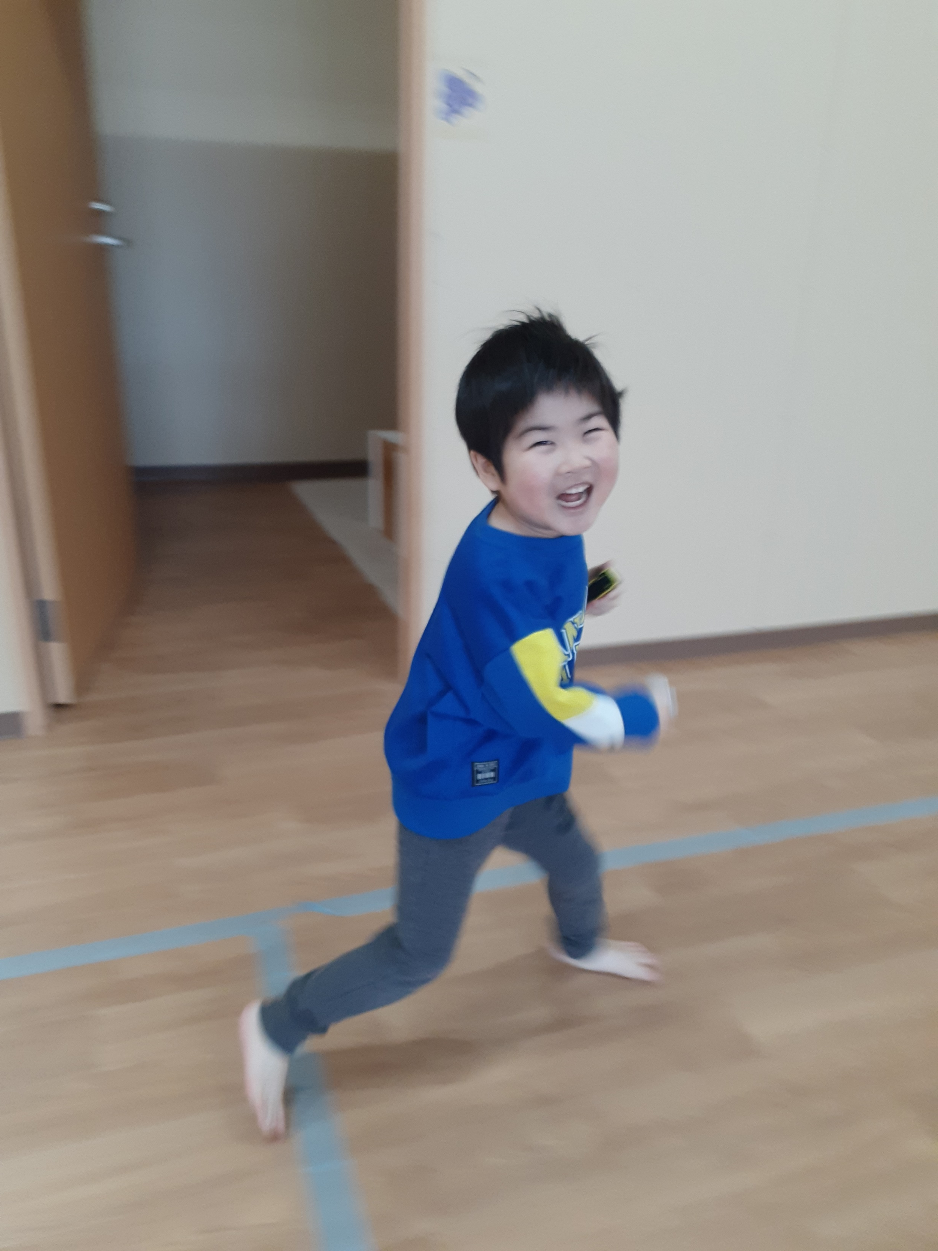
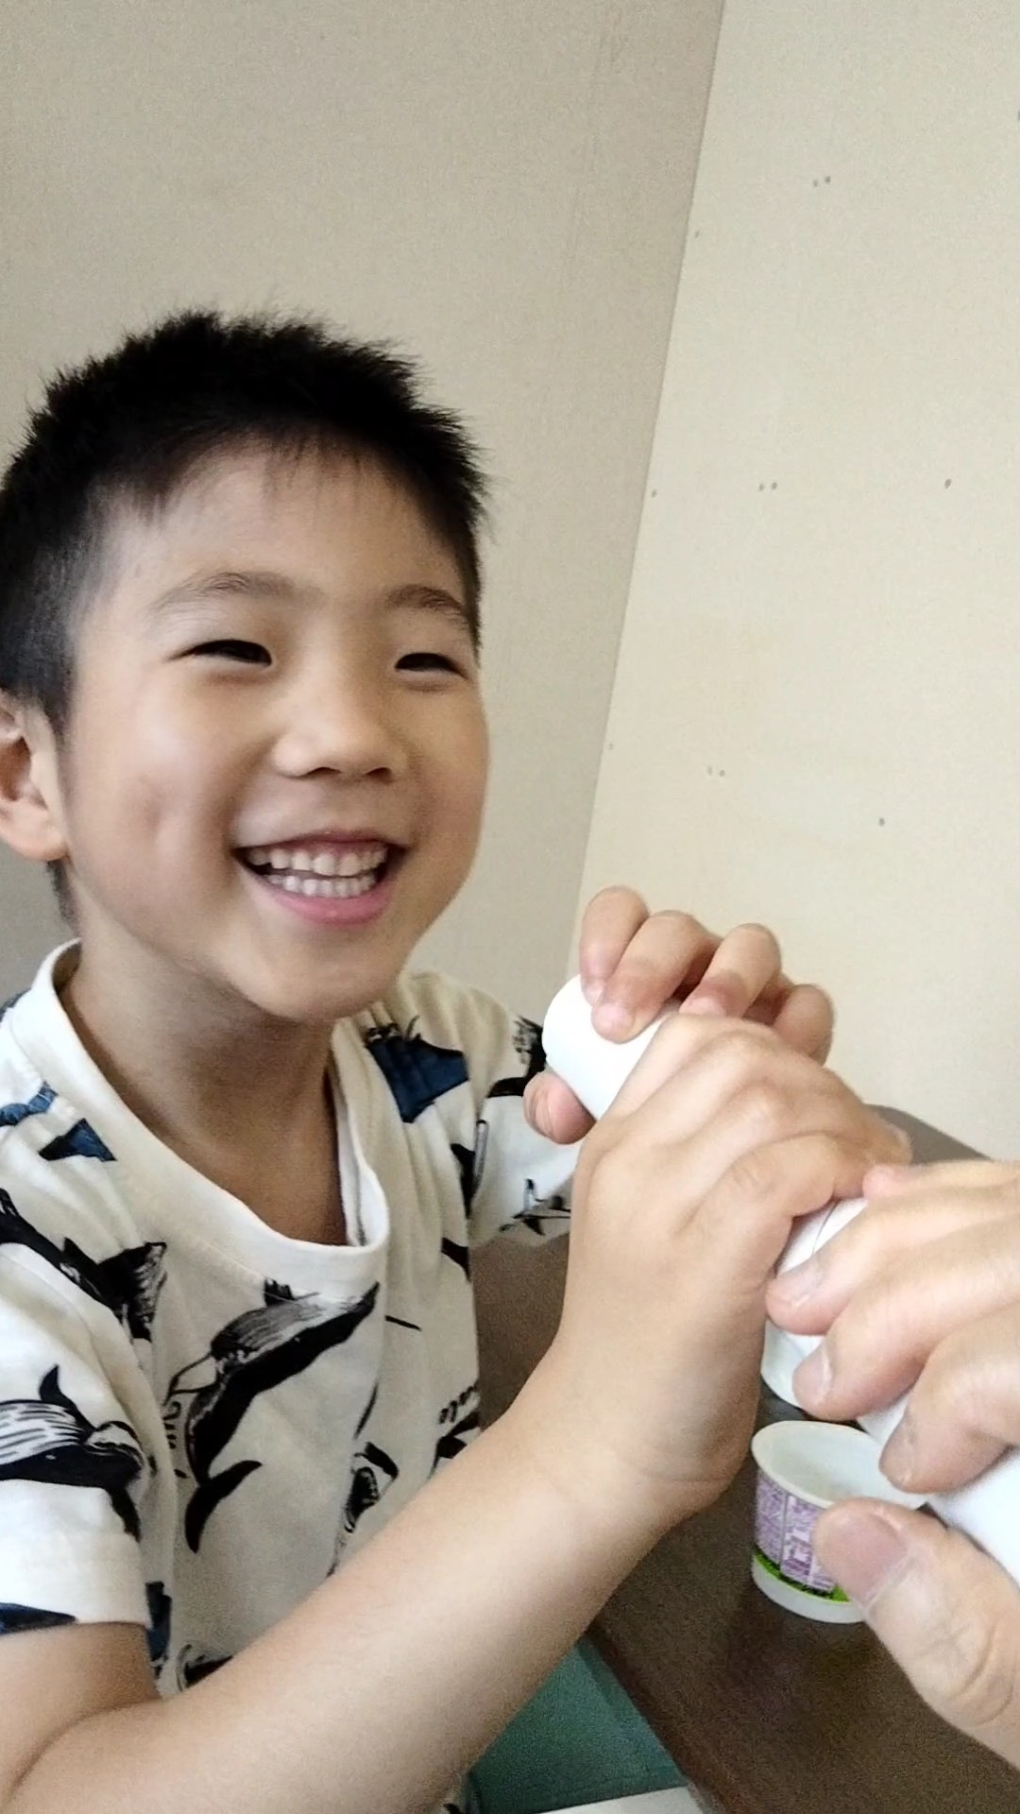
オーケストラにおける支援プログラム

Slide 2
理念
形も音色も一つ一つ異なる楽器が、それぞれの魅力を最大限引き
出す事で、感動させる音楽を奏でる事ができるように、
お子さま一人ひとりの力を最大限発揮し、笑顔で過ごせること

Slide 3
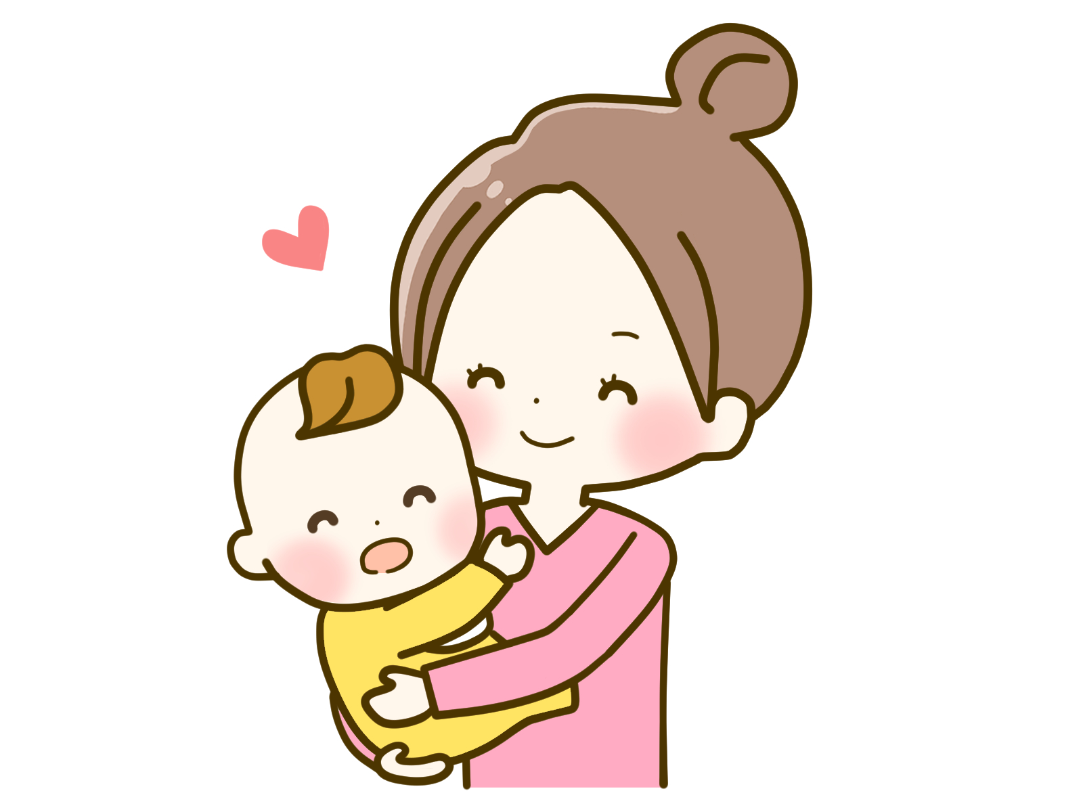
支援方針
発達の専門スタッフとして、作業療法士、言語聴覚士、保育士、心理担当児童指導員が
お子様とご家族をサポートします
それぞれのお子様の目的や課題にそった
オリジナルのプログラムです
活動中の様子は動画や画像等を用いて共有したり説明します
地域で本人らしく過ごせるように訪問事業も展開しています
訪問事業の展開も行っております
作業療法士
言語聴覚士
心理担当
児童指導員
保育士

Slide 4
利用案内
営業時間
月～金曜日 祝日 9時～18時
土曜日 9時～16時 ※年末年始を除く
日曜定休日
療育時間帯
利用定員
1日10名
送 迎
送迎サービスは実施しておりません
午 前 | 午 後
①9時30分～10時30分 | ③13時30分～14時30分
②10時40分～11時40分 | ④14時30分～15時30分
 | ⑤15時30分～16時30分
 | ⑥16時40分～17時40分
※土曜日は①～④

Slide 5
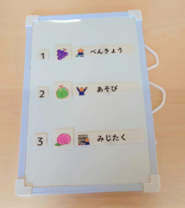
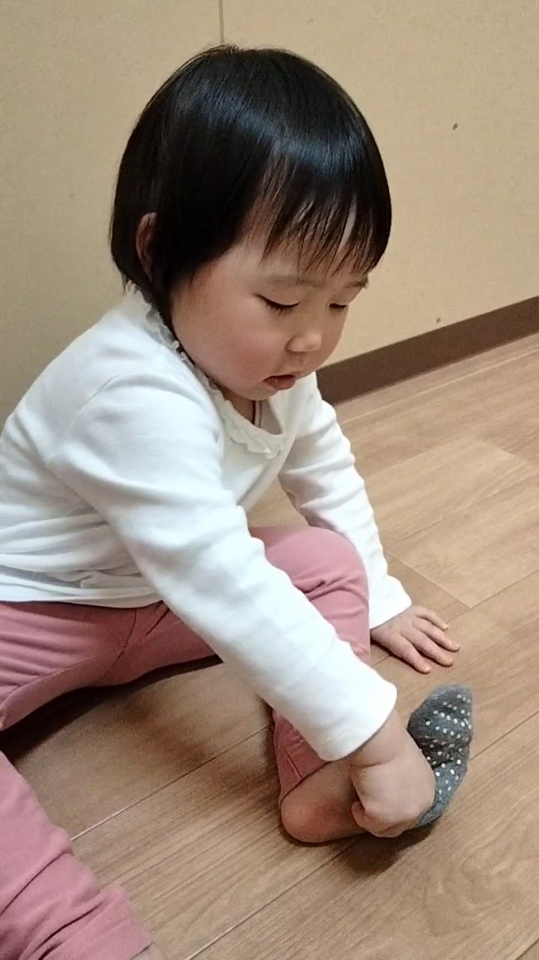
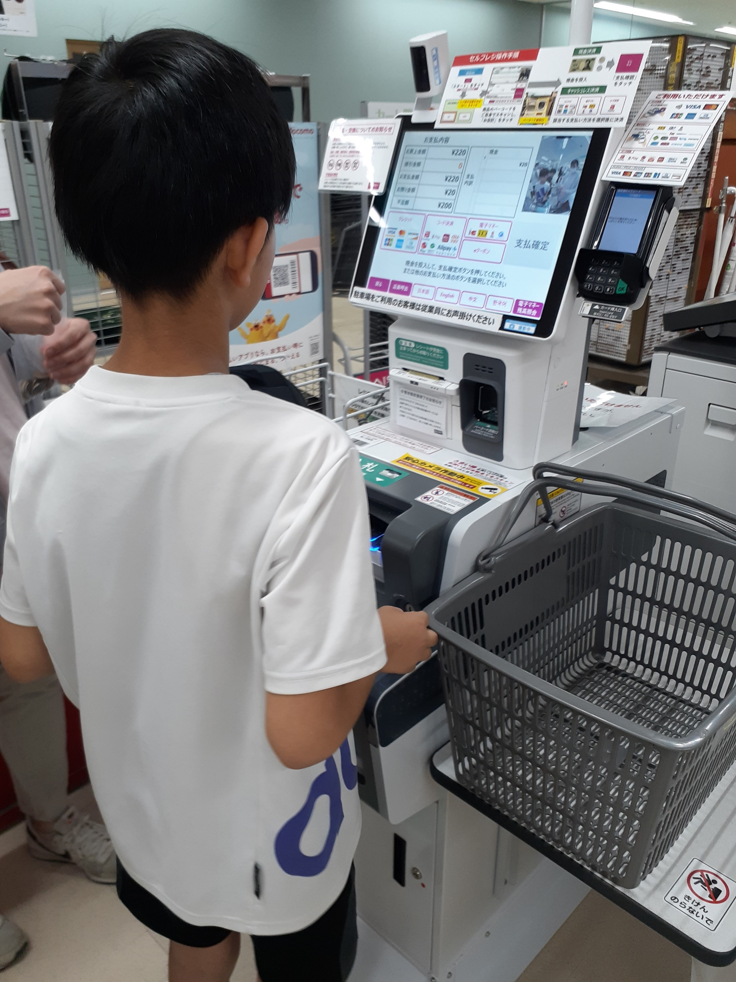
支援内容～「健康・生活」
・健康状態の維持・改善
・生活リズムや生活主観の形成
・基本的生活スキルの獲得

Slide 6
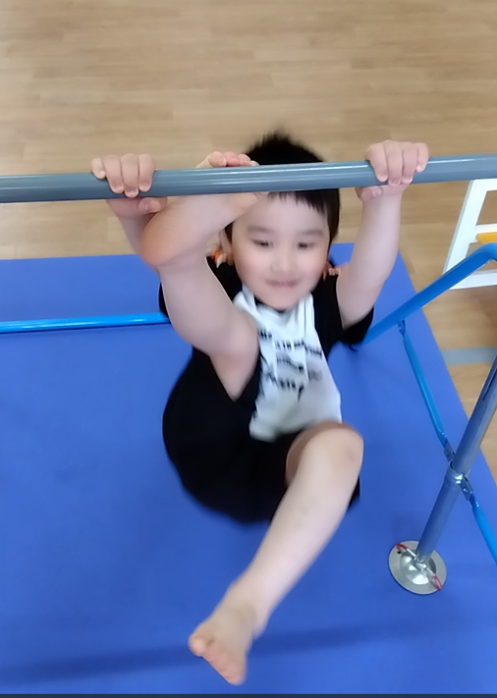
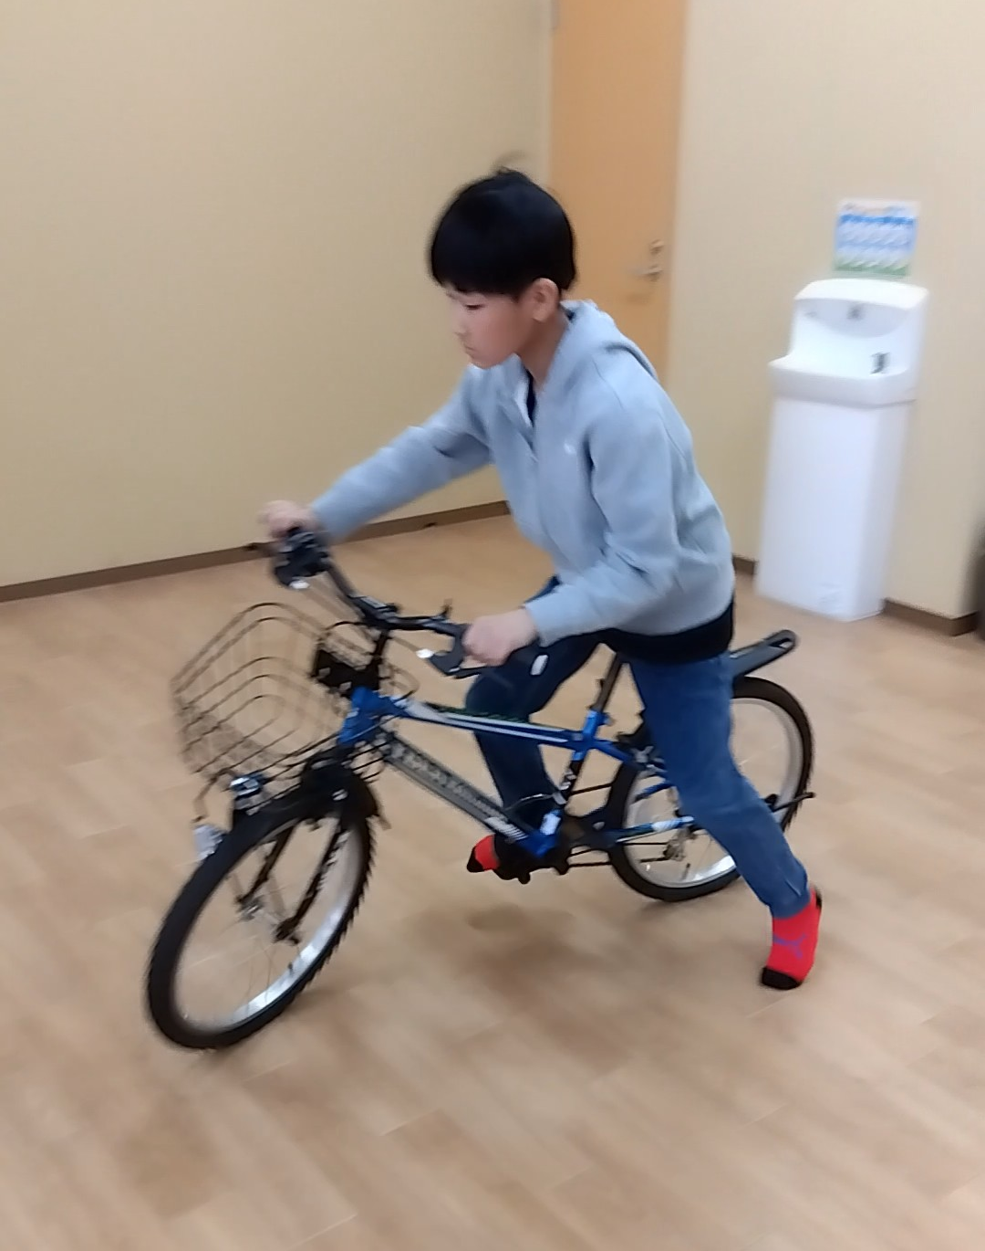
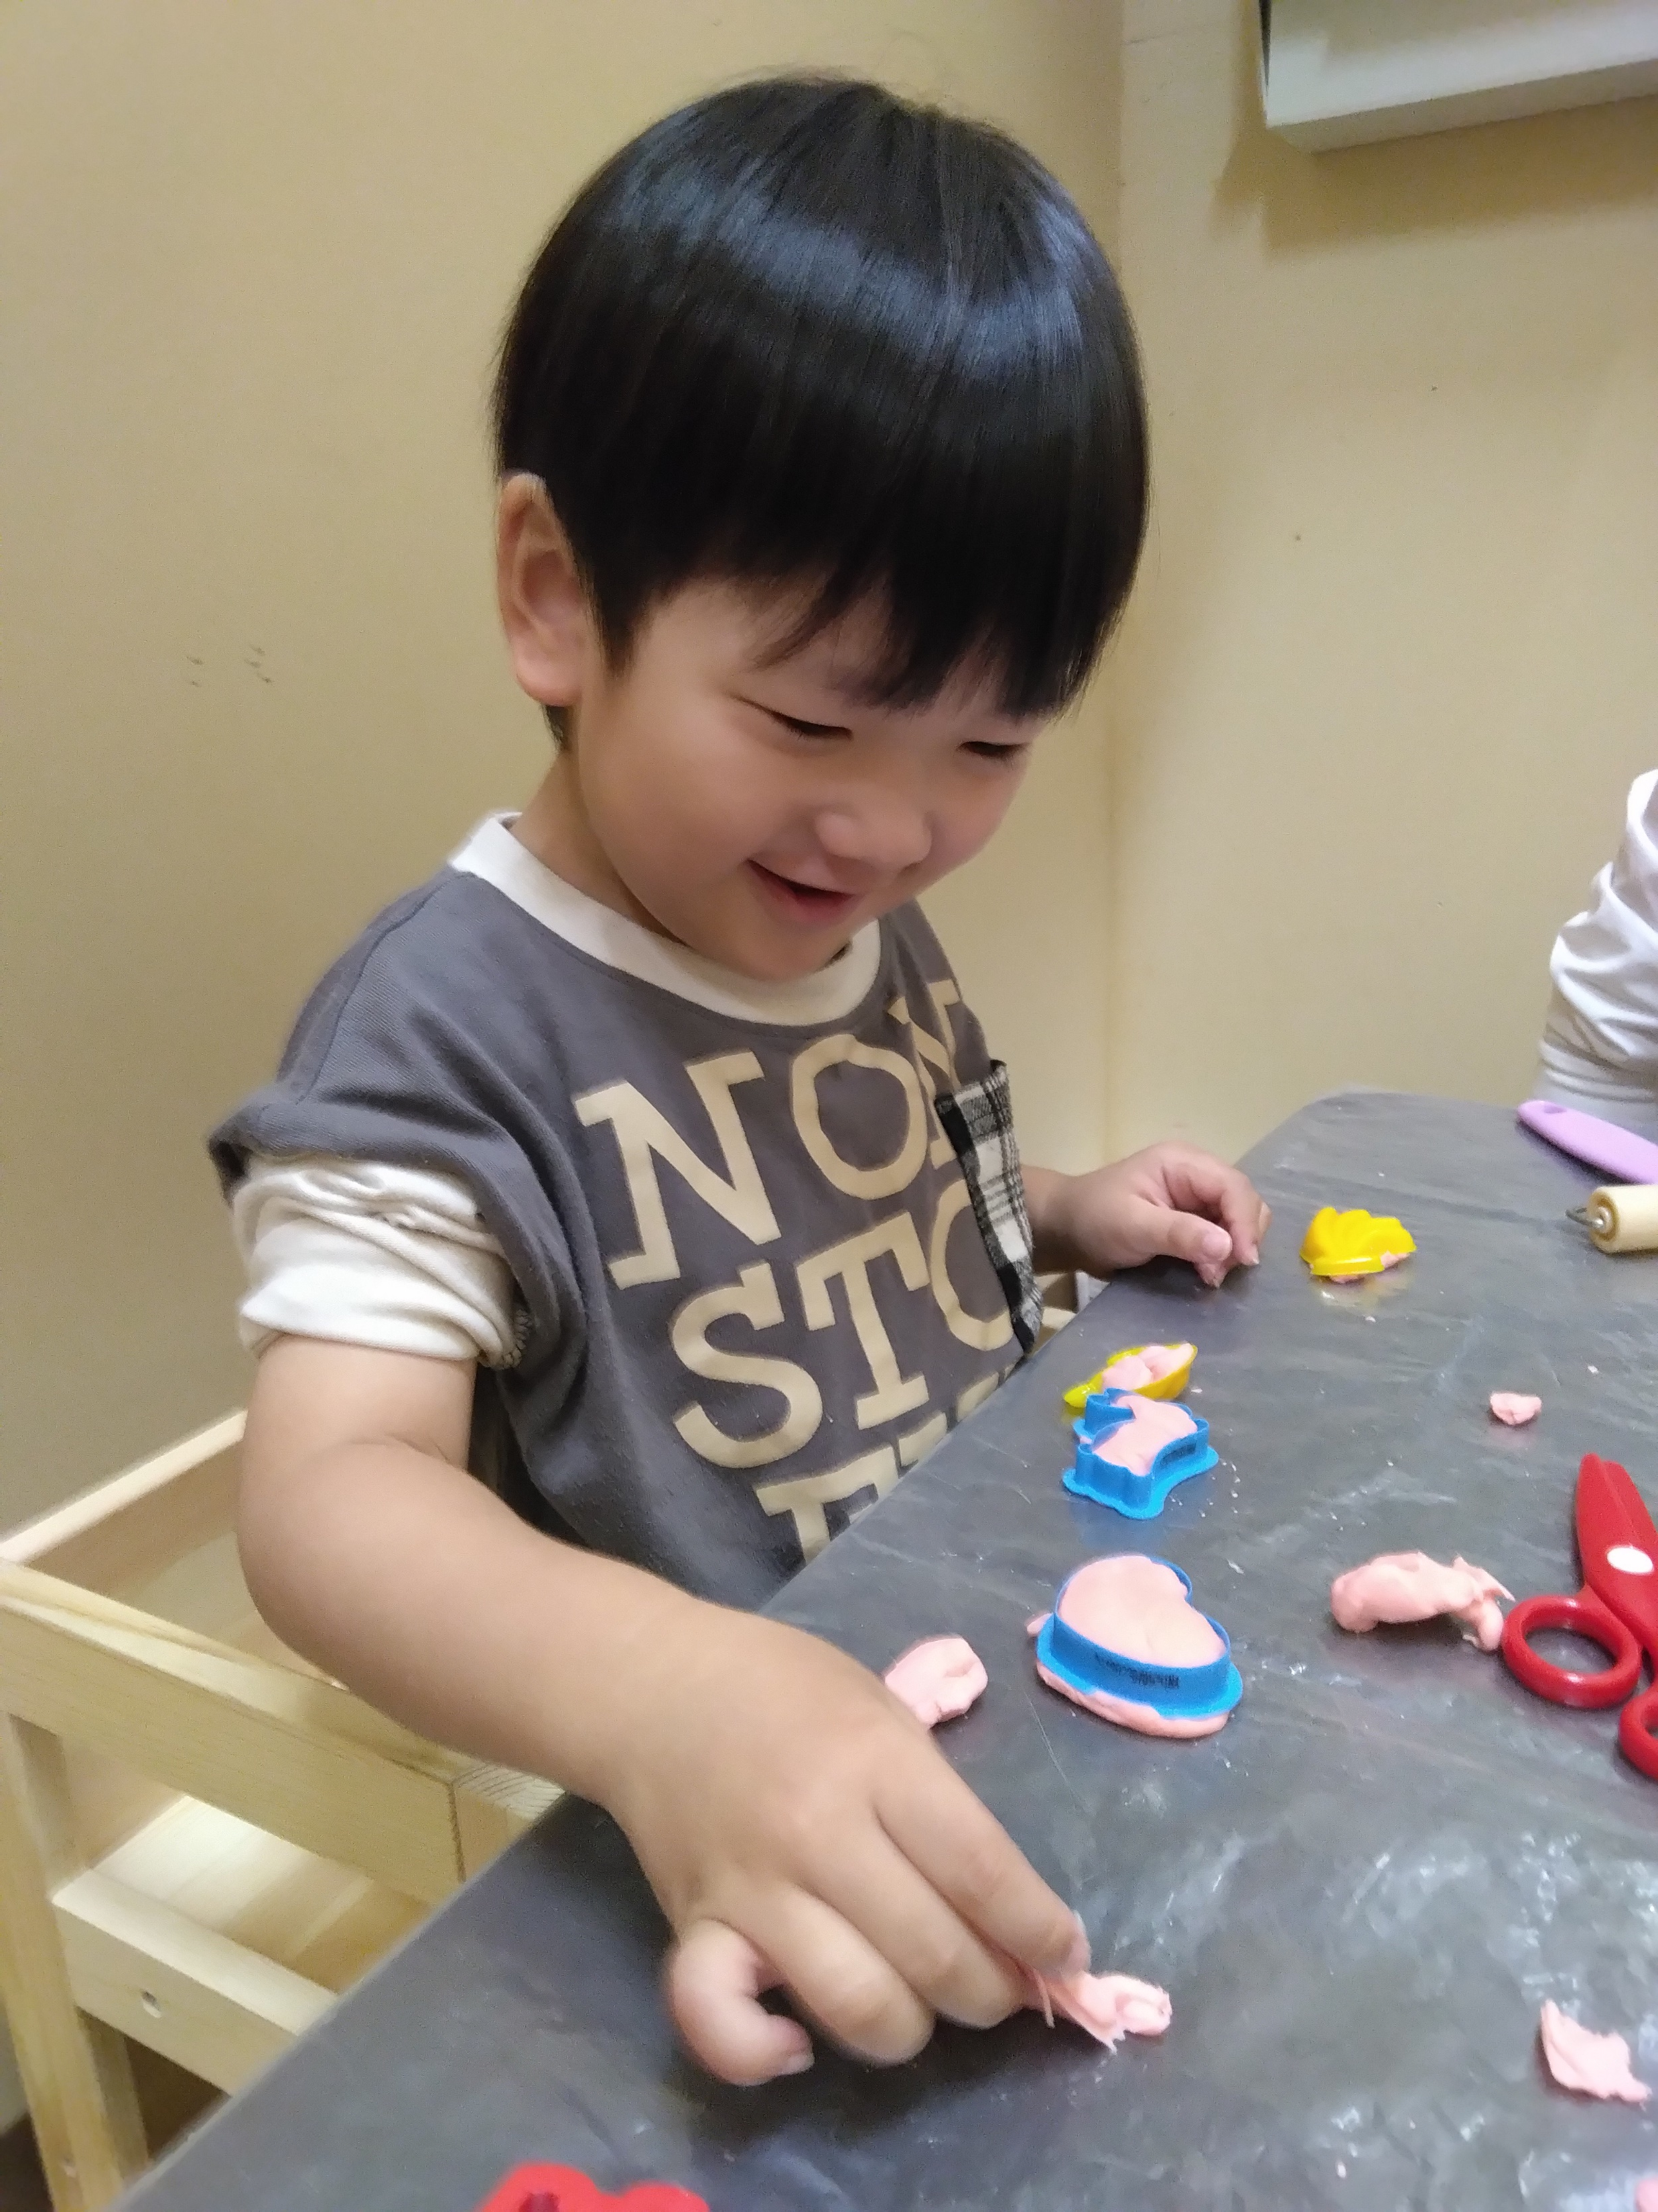
支援内容～「運動・感覚」
・姿勢と運動、動作の向上
・姿勢と運動、動作の総合的な活用
・保有する感覚の総合的な活用

Slide 7
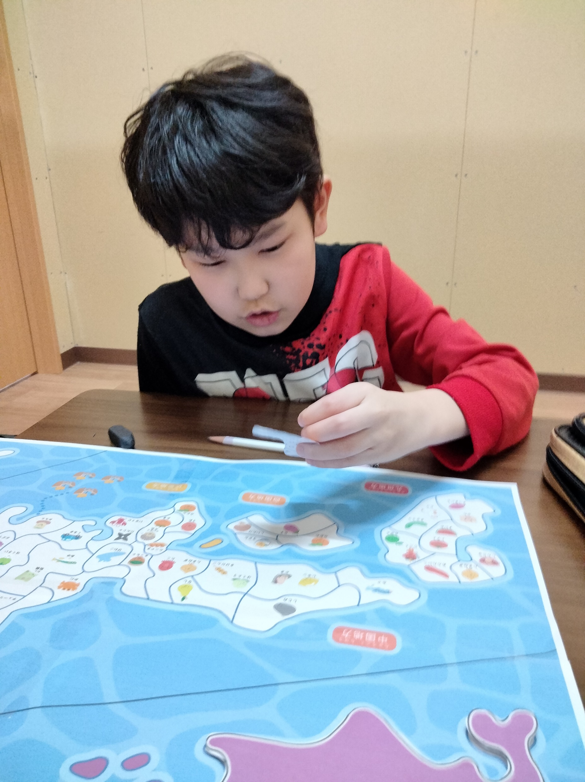
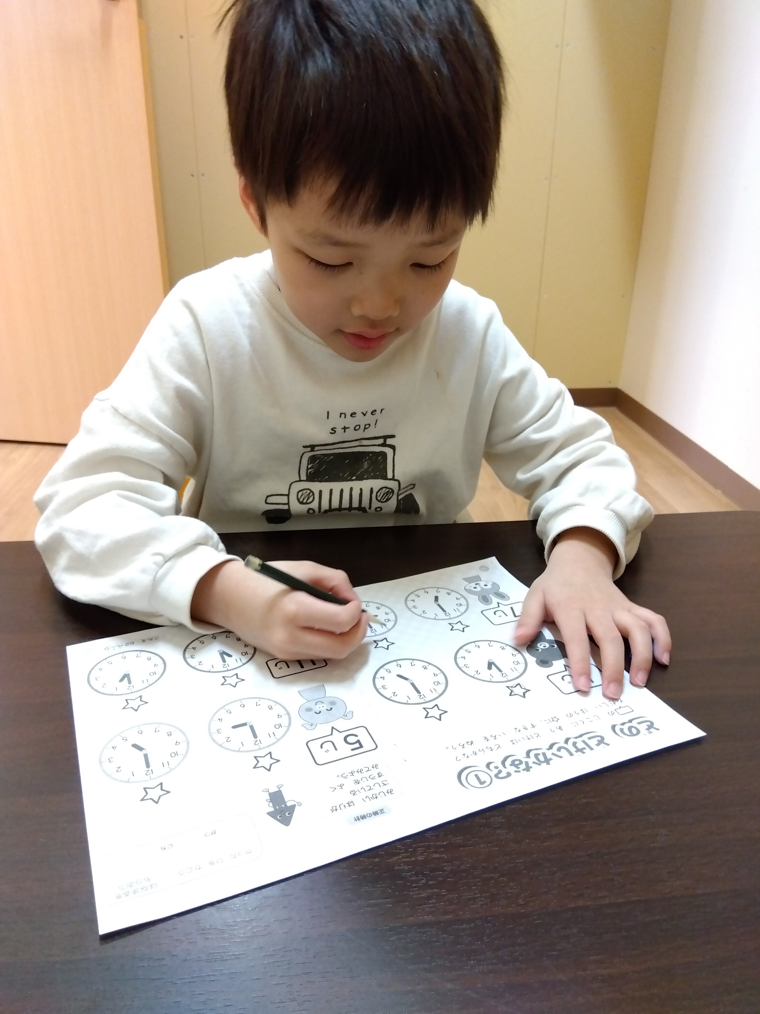
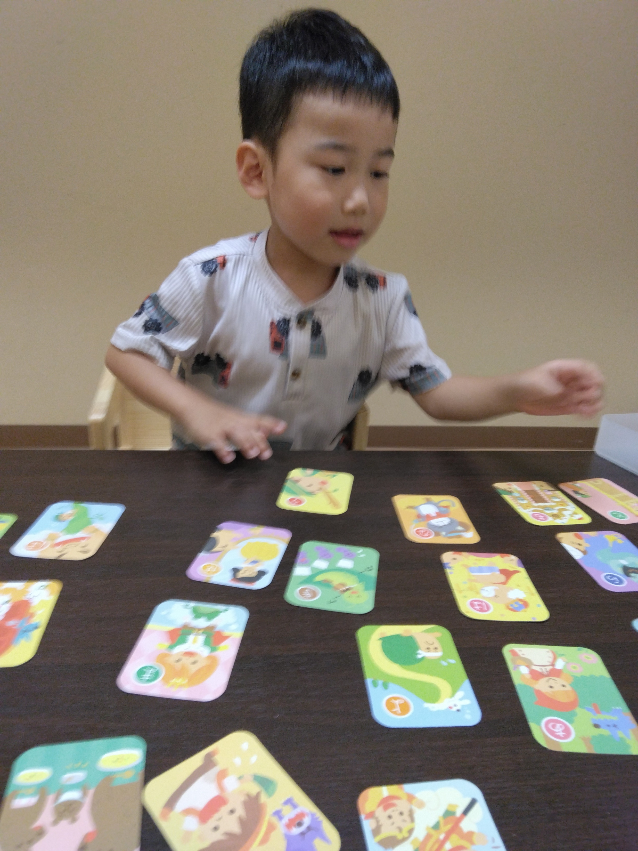
支援内容～「認知・行動」
・認知の発達と行動の習得
・空間、時間、数等の概念形成の習得
・外部環境の適切な認知と適切な行動の習得

Slide 8
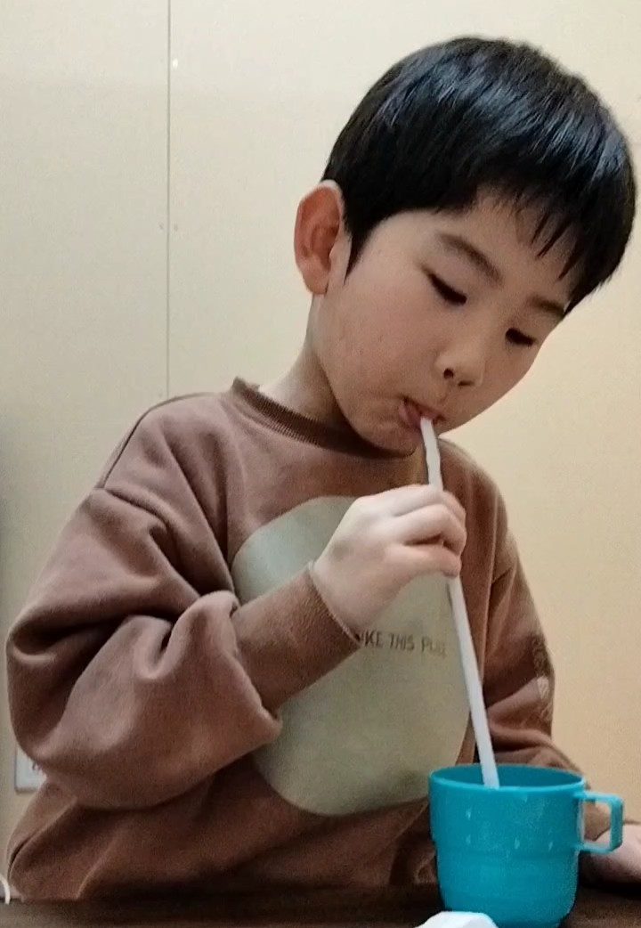
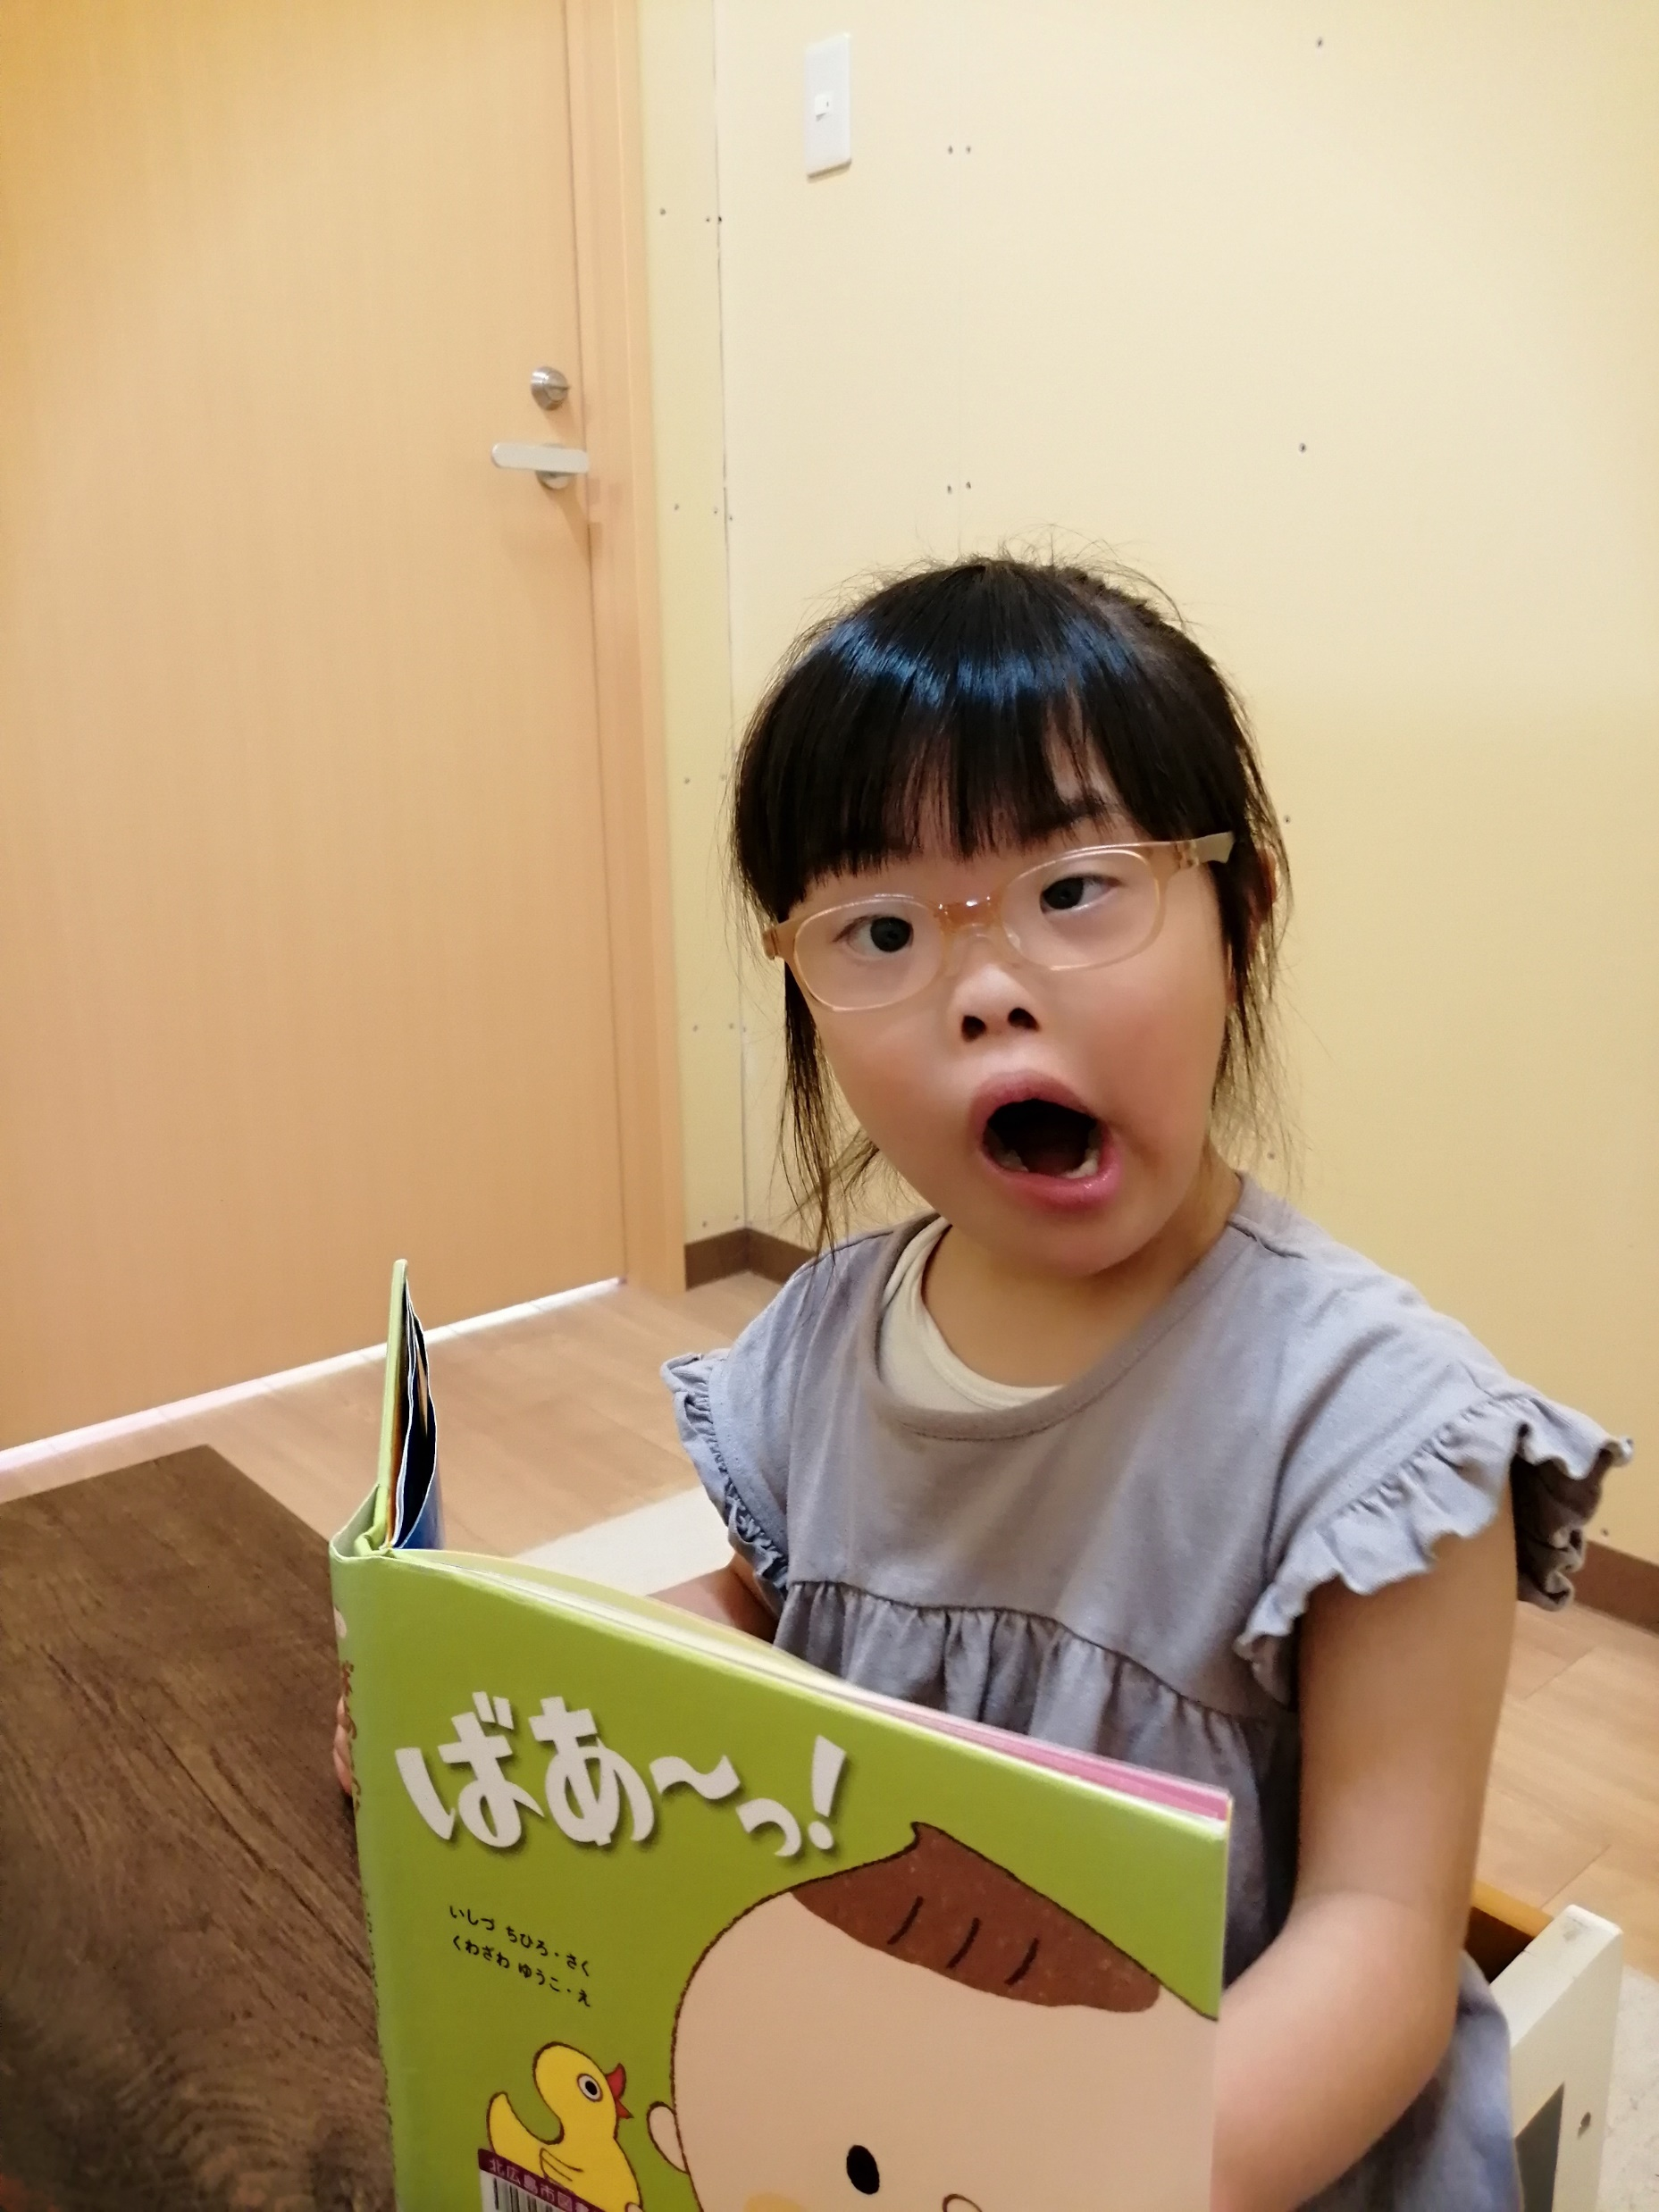
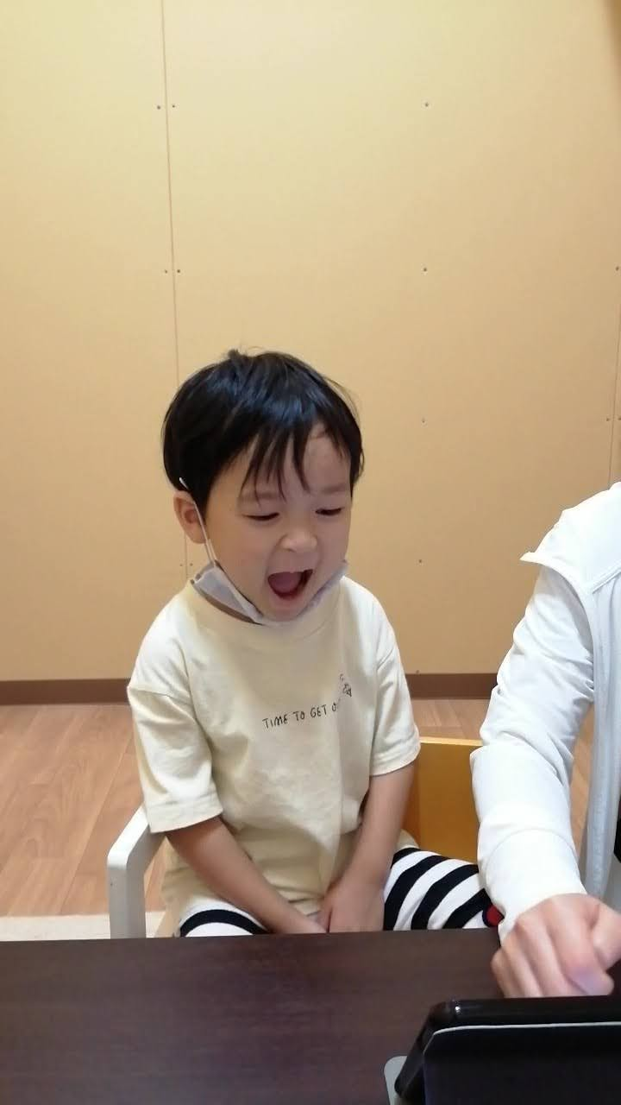
支援内容～「言語・コミュニケーション」
・言語の形成と活用
・言語の受容及び表出
・コミュニケーションの基礎的能力の向上
・コミュニケーション手段の選択と活用

Slide 9
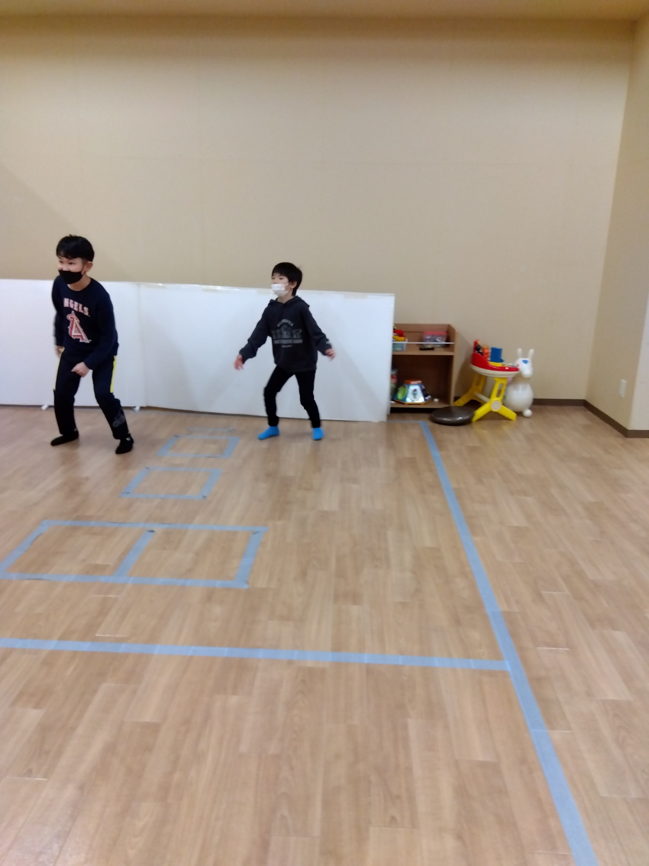
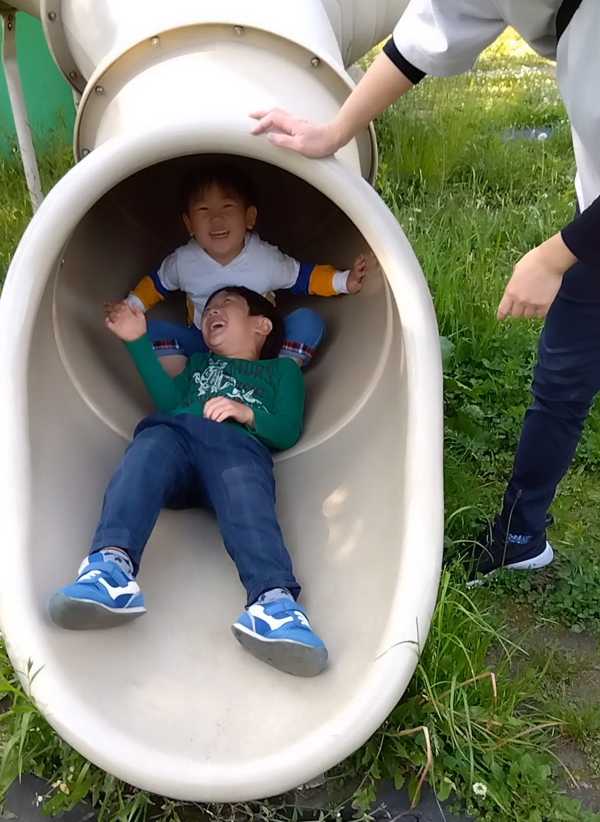
支援内容～「人間関係・社会性」
・他者との関わり（人間関係の形成）
・自己の理解と行動の調整
・仲間づくりと集団への参加

Slide 10
家族支援・移行支援・地域支援
【家族支援】
保護者様と発達の様子を共有し、不安や心配事等について一緒に検討します。
ご家庭でのホームプログラムの立案します。
ライフステージを見据えた目標を立て、課題を整理しながら関わります。
【移行支援】
幼稚園や保育園、小学校等へ訪問し、連携をとりながら支援します。
【地域支援】
医療機関や相談支援事業所、各関係機関と担当者会議等を通して情報共有し、地域で
その人らしく生活できるように連携を図ります。

Slide 11
事業所名 |  | オーケストラ（児童発達支援・放課後等デイサービス） 支援プログラム |  |  |  |  |  |  |  |  |  |  | 作成日 |  | R6 | 年 | 11 | 月 | 1 | 日
法人（事業所）理念 |  | 形も音色も一つ一つ異なる楽器が、それぞれの魅力を最大限引き出す事で、感動させる音楽を奏でる事ができるように、お子さま一人ひとりの力を最大限発揮し、笑顔で過ごせること
支援方針 |  | ・発達の専門スタッフとして、作業療法士、言語聴覚士、保育士、心理担当児童指導員がお子様とご家族をサポート ・それぞれのお子様の目的や課題にそったオリジナルのプログラム ・活動中の様子は動画や画像等を用いて共有、説明 ・地域で本人らしく過ごせるように訪問事業を展開
営業時間 |  |  | 9 | 時 | 00 | 分から | 18 | 時 | 00 | 分まで | 送迎実施の有無 |  | あり | なし
 |  | 支 援 内 容
本人支援 | 健康・生活 | ・健康状態の維持・改善 ・生活リズムや生活主観の形成 ・基本的生活スキルの獲得
 | 運動・感覚 | ・姿勢と運動、動作の向上 ・姿勢と運動、動作の総合的な活用 ・保有する感覚の総合的な活用
 | 認知・行動 | ・認知の発達と行動の習得 ・空間、時間、数等の概念形成の習得 ・外部環境の適切な認知と適切な行動の習得
 | 言語 コミュニケーション | ・言語の形成と活用 ・言語の受容及び表出 ・コミュニケーションの基礎的能力の向上 ・コミュニケーション手段の選択と活用
 | 人間関係 社会性 | ・他者との関わり（人間関係の形成） ・自己の理解と行動の調整 ・仲間づくりと集団への参加
家族支援 |  | 保護者様と発達の様子を共有し、不安や心配事等について一緒に検討 ご家庭でのホームプログラムの立案 ライフステージを見据えた目標、課題の設定 |  |  |  |  |  |  |  |  | 移行支援 |  | 幼稚園や保育園、小学校等へ訪問し、連携をとりながらの支援 保育所等訪問支援の実施
地域支援・地域連携 |  | 医療機関や相談支援事業所、各関係機関と担当者会議等を通して情報共有し、地域でその人らしく生活できるように連携の強化 |  |  |  |  |  |  |  |  | 職員の質の向上 |  | 法人内の各委員会への参加 定期的な内部、外部の研修に参加 ケース会議の開催、情報共有、検討実施
主な行事等 |  | 屋外活動、買い物、サイクリング、季節に合わせた製作

Slide 12
事業所名 |  | オーケストラ（居宅訪問型児童発達支援） 支援プログラム |  |  |  |  |  |  |  |  |  |  | 作成日 |  | R6 | 年 | 11 | 月 | 1 | 日
法人（事業所）理念 |  | 形も音色も一つ一つ異なる楽器が、それぞれの魅力を最大限引き出す事で、感動させる音楽を奏でる事ができるように、お子さま一人ひとりの力を最大限発揮し、笑顔で過ごせること
支援方針 |  | ・発達の専門スタッフとして、作業療法士、言語聴覚士、保育士、心理担当児童指導員がお子様とご家族をサポート ・それぞれのお子様の目的や課題にそったオリジナルのプログラム ・活動中の様子は動画や画像等を用いて共有、説明 ・地域で本人らしく過ごせるように訪問事業を展開
営業時間 |  |  | 9 | 時 | 00 | 分から | 18 | 時 | 00 | 分まで | 送迎実施の有無 |  | あり | なし
 |  | 支 援 内 容
本人支援 | 健康・生活 | ・健康状態の維持・改善 ・生活リズムや生活主観の形成 ・基本的生活スキルの獲得
 | 運動・感覚 | ・姿勢と運動、動作の向上 ・姿勢と運動、動作の総合的な活用 ・保有する感覚の総合的な活用
 | 認知・行動 | ・認知の発達と行動の習得 ・空間、時間、数等の概念形成の習得 ・外部環境の適切な認知と適切な行動の習得
 | 言語 コミュニケーション | ・言語の形成と活用 ・言語の受容及び表出 ・コミュニケーションの基礎的能力の向上 ・コミュニケーション手段の選択と活用
 | 人間関係 社会性 | ・他者との関わり（人間関係の形成） ・自己の理解と行動の調整 ・仲間づくりと集団への参加
家族支援 |  | 保護者様と発達の様子を共有し、不安や心配事等について一緒に検討 ご家庭でのホームプログラムの立案 ライフステージを見据えた目標、課題の設定 |  |  |  |  |  |  |  |  | 移行支援 |  | 幼稚園や保育園、小学校等と連携し、居宅以外の場所で過ごせるように環境調整、支援方法の提示
地域支援・地域連携 |  | 医療機関や相談支援事業所、各関係機関と担当者会議等を通して情報共有し、地域でその人らしく生活できるように連携の強化 |  |  |  |  |  |  |  |  | 職員の質の向上 |  | 法人内の各委員会への参加 定期的な内部、外部の研修に参加 ケース会議の開催、情報共有、検討実施
主な行事等 |  | 屋外活動、買い物、サイクリング、季節に合わせた製作

